Slide 2
Projet eTwinning
Rédaction de fables
en équipes internationales
Siracuse ITALIE
Bizerte TUNISIE
Ioannina GRECE
Berlin ALLEMAGNE
Lafrançaise FRANCE
Torre del Greco ITALIE
Dnipropetrovsk UKRAINE
https://twinspace.etwinning.net/91629/pages/page/667658

Slide 3
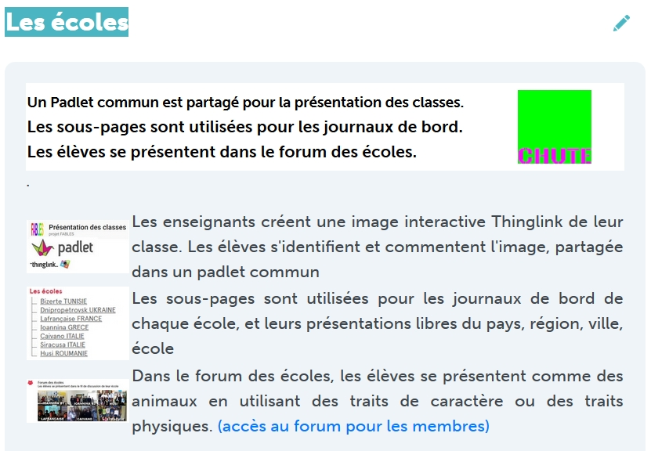
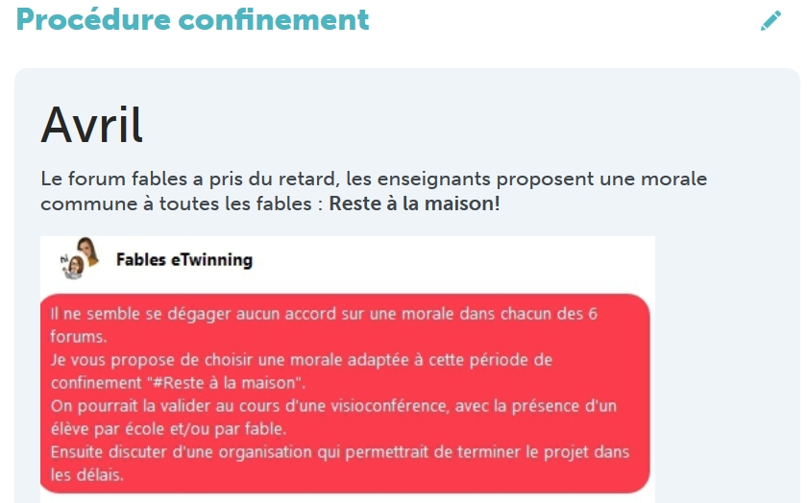
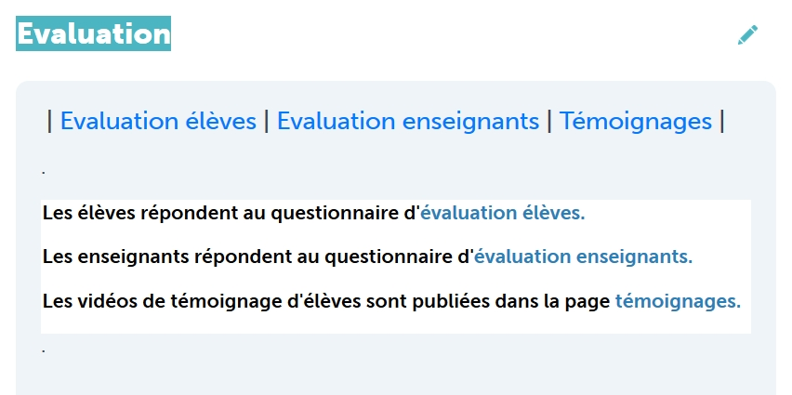

Slide 4
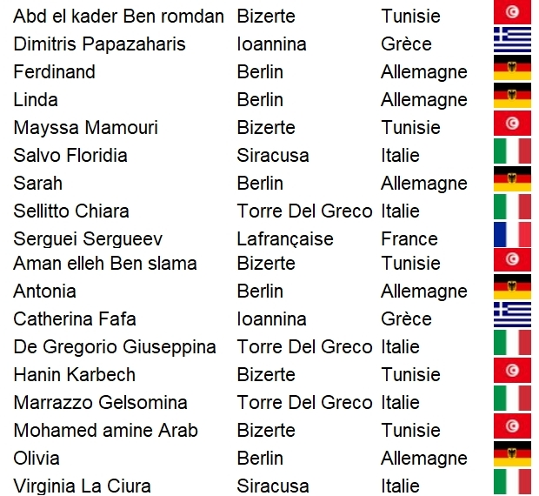
https://youtu.be/VAT_eB_C5f8

Slide 5
Le Centaure et l'Hippocampe
Dans une petite ville près de l’océan glacé d’Hippocanville, vivent un hippocampe doux et sympa et un bon centaure dédié à la famille. Le nom du petit centaure est Cencey. Cencey est très timide mais intelligent aussi. Il porte un pull qui couvre bien. Ses poils sont brun foncé.
L'hippocampe s'appelle Lou. Il est sage et vieux. Il a des reflets bleuâtres et verdâtres. Sa nageoire est blessée.
Ils ne se connaissent pas. Un jour d’été Cencey longe la côte. Il est triste parce que ses cohabitants l'ont mis en colère parce qu’il s’est récemment disputé avec un ami qui a volé son déjeuner. Tout à coup il découvre quelque chose. Il voit des traînées rouge-sang dans l'eau. Il s'effraie. Plus loin, un bruit très fort presque comme s'il y avait beaucoup d'animaux qui couraient, et ils sont très proches. Il voit une masse avec des reflets bleuâtres et verdâtres. Il a eu un pressentiment. Il s'approche et voit que c'est un hippocampe. Il salue l'hippocampe et lui demande s'ils veulent faire quelque chose ensemble. L'hippocampe est d'accord, mais il faut faire attention parce que sa nageoire est blessée et il a du mal à nager et à marcher. Les deux créatures commencent à se connaître et ils découvrent d'être similaires. Ils sont devenus amis.
Les deux se promènent sur la plage et rient beaucoup. L'hippocampe est fatigué après la longue promenade, il dit qu'il doit rentrer à la maison et que le centaure ne devrait pas continuer seul. Mais le centaure continue. Quand il entend quelque chose …. Le centaure va vérifier ce qui se passait et voit de nombreux centaures qui courent. Le petit centaure Cencey n'a pas compris ce qui se passait, mais parmi mille centaures il voit son père. Le centaure s'approche, avec difficulté, et demande à son père ce qui était en train d’arriver. Son père répond que les centaures poursuivaient des ennemis qui voulaient le tuer.
Il fait nuit et les deux amis cherchent un abri pour dormir. Tout à coup ils voient une petite maison abandonnée et ils entrent. Pendant qu’ils dorment, à l’aube, ils sont réveillés par un grand bruit. Le père de Cencey et le troupeau de centaures frappent à la porte de la maison. Très agité, le père dit à son fils qu’il est en pleine guerre avec les dragons et pour cette raison son aide est nécessaire. Cencey n’hésite pas et suit son père partant pour la guerre. L’hippocampe n’a pas le temps d'arrêter son ami et il reste seul dans la maison. Trois jours plus tard Cencey revient fatigué et triste. Il dit à son ami qu’il doit partir nécessairement avec son père, parce que la guerre n’était pas finie. Ils doivent aller chercher les dragons et les tuer. Le lendemain il prendra le bateau avec son père et les autres centaures pour rejoindre les dragons.
Lou, l’hippocampe est désespéré : il supplie son ami de n’aller pas à la guerre : il est trop petit et faible, la mer est trop agitée et sûrement il ne pourra plus rentrer. Cencey est divisé entre l’amour pour son père et l’amitié avec Lou. A la fin il décide de partir. Les deux amis s’embrassent et pleurent ensemble.
Le lendemain Lou décide de quitter la maison et rentrer chez lui. Quand il arrive à son domicile il note un groupe de centaures qui parlent entre eux, désespérés. Il s’approche et leur demande ce qu’il est arrivé. Le plus âgé du groupe lui dit que le bateau de Cencey et de son père a été détruit par un fort raz de marée et tous les centaures sont morts. Lou est détruit par la douleur. Il a perdu son meilleur ami à cause d’une guerre inutile.
Les guerres sont très dangereuses, il ne faut pas les faire, il faut rester à la maison !

Slide 6
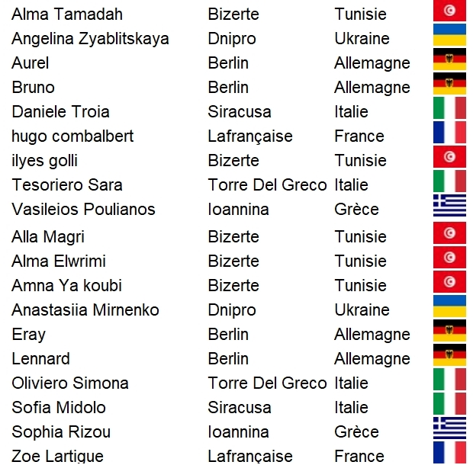
https://youtu.be/gCZtcutcP1Q

Slide 7
Le Cerbère et la Licorne
Le Cerbère est un grand, fort et sauvage chien à trois têtes il garde l'enfer. Le Cerbère a une fourrure noire, il est dangereux. La licorne est un cheval avec une corne au milieu du front. Elle est invincible mais aussi très attentionnée, attentive et responsable. Elle aime aider ses amis et s'inquiète s'ils font quelque chose au détriment des autres. C'est un être très paisible et raisonnable et fait tout pour aider les autres.
Le Cerbère est malade : il a un rhume, une toux et il est toujours fatigué. Il essaie de se soigner avec les médicaments qu’il a à la maison mais n’obtient aucun effet parce que sa maladie n'est pas connue. Il ne remarque même pas qu'il est malade. La licorne voit que son ami le Cerbère ne va pas bien donc elle lui dit de rester à la maison. Mais il s'ennuie à la maison. Le Cerbère essaie de changer son avis en jouant avec un ballon, mais sans résultat.
Après deux semaines à la maison, le Cerbère ne peut plus! Il étouffe, il s’ennuie autant qu’il ne peut plus rester dedans. Tout à coup, il a une idée : Il décide d'aller dehors. Il va au centre-ville, il se balade, il achète un café pour boire, un grand hamburger à emporter car les il est interdit de s’asseoir dans les tables. Il va enfin dans le parc pour manger, se régaler de tout cela et se relaxer sur la pelouse ! C'était si rafraîchissant cette sortie !!!! Il est devenu tout à fait différent ! Il est en bonne humeur et le sourire illumine son visage ! Mais, quand il rend visite chez licorne, c’est la déception. Ça choque la licorne quand elle arrive à la maison.
Elle lui demande alors : Tu as contaminé combien de personnes ?
Le Cerbère lui répond sans lui découvrir toute la vérité : Euh... j'étais juste allé faire un tour de jogging au parc. Aujourd’hui c’est mon anniversaire. J’ai le droit de sortir un peu ! Tu sais avec la machine avec laquelle je puis changer d'endroit.
La licorne dit alors : Mais tu n'as pas de têtes ou quoi ? Même avec trois têtes tu n'y arrives pas à réfléchir.
Le Cerbère : oh là là, calme-toi ! J'ai mis mon masque pour ne pas contaminer personne.
La licorne : Mais ça ne suffit pas ! Je le sais que c’est ton anniversaire, ainsi je t’offre trois petites cornes magiques pour tes trois têtes. Si tu les mets ils forment une couronne qui se fixera sur la couronne de ce virus inconnu, il s'arrêtera et tu guériras sans contaminer les autres. Mais pour avoir effet tu dois rester à la maison. Ton job c'est quand même toujours de garder l'enfer.
Le Cerbère : Merci mon ami, j’ai appris la leçon, Je sais, ça ne va plus arriver.
Pour ne pas contaminer d'autres personne n'allez pas dehors si vous êtes infectés parce que cela est un risque pour certains autres. Il faut toujours respecter les autres, même si on doit faire des sacrifices. Pendant la pandémie il faut rester à la maison pour sauvegarder soi-même et les autres.

Slide 8
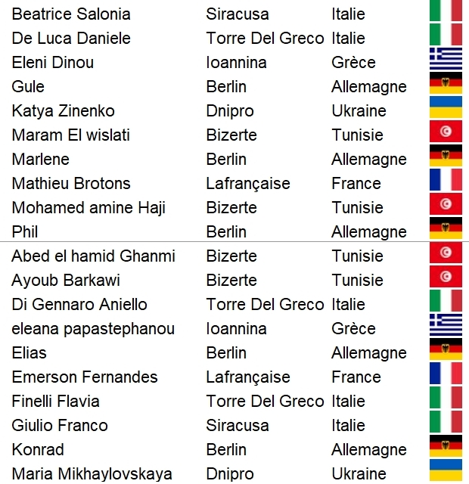
https://youtu.be/RGtSyaRHasg

Slide 9
Le Dragon et le Lycanthrope
Hoggy est un petit dragon rouge. Il a de grandes ailes et des écailles transparentes dans tout le corps. Il vit dans le bois avec son père et sa mère. Il est en train d’apprendre de ses parents à cracher du feu. La grand-mère de Hoggy vit toute seule dans le même bois que Hoggy mais sa maison est très loin de celle du petit dragon. Elle est vieille et malade.
Dans le bois des dragons, les jours passent tranquillement ; le petit dragon rouge Hoggy joue tout seul et s’ennuie un peu ; alors il demande à sa mère de pouvoir rendre visite à sa grand-mère malade et qui habite dans une petite maison au bout du bois. Malgré un peu d'inquiétude elle accepte et prépare un panier avec une galette et un pot de beurre à apporter à la grand-mère. Le petit dragon est très content : il pourra courir et s’amuser tout seul dans le bois.
Hoggy court çà et là, émerveillé des hauteurs des arbres, des chants des oiseaux, s’éloigne jusqu'à perdre le chemin que sa mère lui a recommandé de suivre. Dans le même temps, le parfum de la galette et du beurre frais réveille un petit pincement d’un mystérieux habitant du bois qui s’approche de Hoggy et vole le panier en s'éloignant comme la foudre. Le petit dragon, épouvanté et triste, cherche inutilement de rejoindre le voleur mais c’est impossible, il a disparu. Enfin, après avoir erré dans le bois et après avoir cueilli des fruits pour sa grand-mère, il arrive à la maison de la mamie quand la nuit est déjà tombée. Il frappe à la porte et sa grand-mère lui dit : - Mon petit entre ! Tu es enfin arrivé ! J’ai tellement faim, où est mon dîner ? - Mamie je suis désolé-dit Hoggy - j’ai perdu ton dîner, je t’ai apporté des fruits ! A ce moment-là, une chose terrible arrive.
Un rayon de pleine lune éclaire la chambre et se pose sur la grand-mère. Et voilà la transformation : mamie a le corps couvert de longs poils gris, les dents pointues, les oreilles très longs et les yeux rouges comme le feu. C’est un lycanthrope qui regarde Hoggy en colère et très affamé. Le petit dragon est très épouvanté, mais il se rappelle de la leçon que ses parents lui ont enseignée :
Il commence à cracher du feu de sa bouche pour se défendre, mais les flammes, puisqu’il est encore très jeune, sont trop faibles contre le loup garou. Alors il s’enfuit et court partout dans le bois. Il ne retrouvera jamais son chemin de retour.
Si tu es encore petit et tu ne sais pas cracher du feu tu dois rester à la maison.

Slide 10
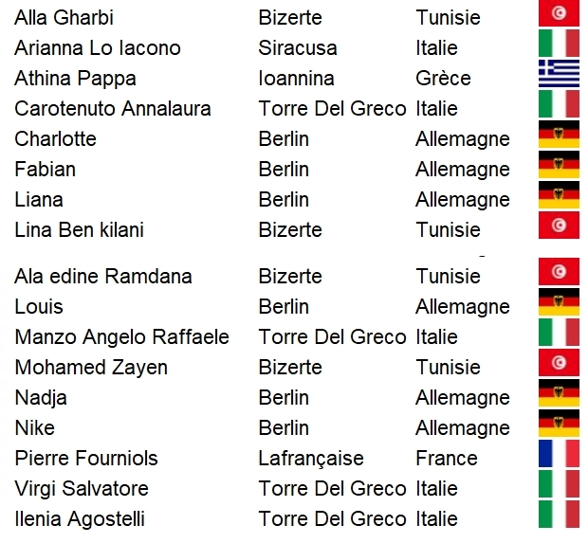
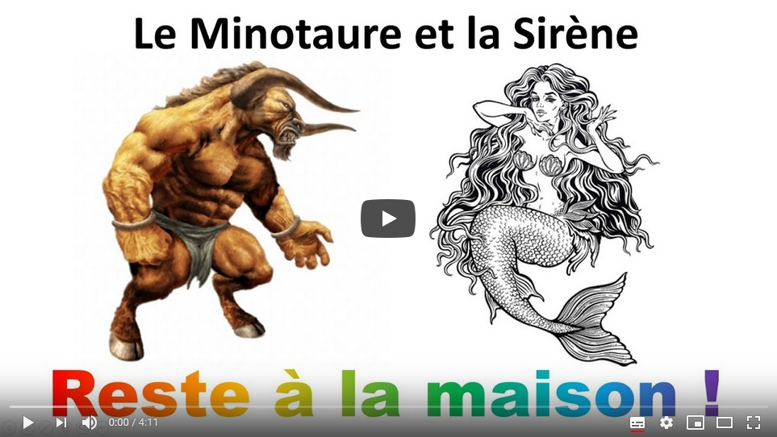
https://youtu.be/oU8-1QQOD-c

Slide 11
Le Minotaure et la Sirène
C’est une belle journée en 2060. Sirène vit dans un très grand aquarium, le plafond en pierres, le sol sableux, il y avait des algues multicolores partout pour décorer l’aquarium. C'était immense et extraordinaire ! Sirène aime chanter. Elle chante toute la journée. Le minotaure qui passait par là écoute le chant et s’approche de l’aquarium. Elle est surprise !
-Comment es-tu arrivé ici ? dit-elle. Personne ne vient ici.
- J’ai…J’ai…Je me promène et je t'écoute chanter.
Le Minotaure la regarde stupéfait ! La Sirène s’approche de lui. Elle est absolument magnifique avec ses cheveux si longs qu’ils caressent sa queue. Elle lui serre le bras et lui propose d'échapper à la terre à cause du virus. Le Minotaure trouve son idée excellente !
-On va à une autre planète ? propose-t-il ?
-Oui, oui, j’aime bien, répond-elle.
Tous les deux montent sur la fusée Ariane 13. Sirène est si heureuse qu’elle chante sans cesse, sa voix séduit Minotaure qui est vraiment halluciné et impuissant de conduire la fusée.
-Mais quand va-t-on arriver à notre destination ? C’est tellement loin ? demande-t-elle a Minotaure.
-On arrive, on arrive… lui répond-il.
En écoutant et admirant le chant de Sirène, le Minotaure n’arrive pas à voir une planète devant lui et il était prêt à s’écraser là ! Heureusement, au dernier moment, il a pu tourner et atterrir sur la planète.
-Ou sommes-nous, demanda la Sirène.
-Je… Je ne sais rien, répond le Minotaure.
Il est dehors il ne voit rien à l'horizon. Mais tout à coup sous lui, une trappe s'ouvre et il tombe dans un trou. D'abord il ne sait pas quoi faire. Il a une idée. Sur sa combinaison d'astronaute il a une lampe et l'allume. Maintenant il peut tout voir. Il voit un immense labyrinthe. Ils se croit chez lui dans son labyrinthe. Il voulait explorer le labyrinthe, mais il a oublié la sirène donc avec un saut qui monte très haut il sort du trou et il va chercher la sirène dans son aquarium. Il part à la recherche de la capsule de transformation humaine. Les deux meilleurs amis croient qu’ils ne peuvent pas se perdre parce qu'ils ont le minotaure. Mais après quelques heures de recherche ils ne trouvent pas la capsule. Donc ils commencent à chercher la sortie. Mais ils ne la trouvent pas. Le minotaure dit : " Je ne l'accepte pas souvent, mais je crois qu'on est perdu."
Avec la radio, il essaie de contacter la terre mais sans résultats parce que personne ne répond. La sirène et le minotaure sont inquiets et ils ont peur de ne jamais revenir sur la terre. Les amis abandonnent après une longue recherche et tentent de toutes leurs forces de trouver leur chemin de retour à la fusée. Après un certain temps, enfin, ils trouvent la fusée et retournent sur Terre sans prendre une forme humaine. Ils sont tristes et déçus. Ils veulent essayer à nouveau bientôt. La sirène a déjà un nouveau plan sur la façon dont les amis peuvent le faire.
Trop, c'est rarement bon. Vous devez être mieux préparés pour les aventures dangereuses. Vous devez avoir des guides expérimentés et le bon équipement. Tous les deux n'avaient aucune idée de l'espace. Le minotaure était seulement chez lui sur la terre et la sirène vivait dans l'eau et ne pouvait rien faire.
Dans l'espace personne ne vous entendra crier, alors restez à la maison

Slide 12
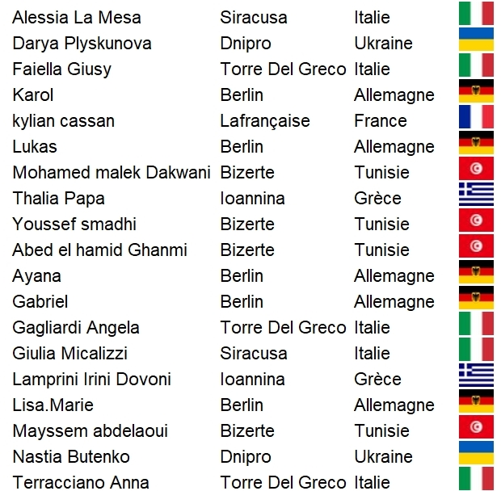
https://youtu.be/9oubLFjiHM4

Slide 13
Le Phénix et Pégase
Pégase est un cheval inlassable et très rapide ! En effet il a la force d’un cheval et la vitesse d’un oiseau. Il passe dans l’air comme une rafale de vent. Il est tout blanc avec des ailes énormes et des yeux noirs. Il est un animal délicat et élégant mais aussi très têtu et il n’a peur de rien. Phénix, l’oiseau du feu, il a la grandeur d’un aigle, la tête ornée de plumes splendides de couleurs vives, le cou rayonnant d’or. Il est vraiment très intelligent et il se reproduit tout seul, il renaît toujours de cendres.
Le phénix et le pégase sont en quarantaine et les pâtes s'épuisent dans la forêt tropicale. Ils ont faim. Ils cherchent partout mais ils ne trouvent rien. Après des jours de recherche, ils trouvent des pâtes et ils décident de faire une course. Le gagnant va avoir les pâtes. Ils sont d'accord.
Ils tracent une ligne de départ avec la craie par terre et fixent la ligne d’arrivée à dix kilomètres de distance près d’un cocotier où les deux animaux vont souvent pour se nourrir. Les deux créatures profitent des grandes ailes qu’ils possèdent pour chercher de gagner la compétition, mais Pégase qui se croit plus rusé et malin, pense de tricher Phénix en s'électrocutant avec l’éclair de Zeus. En effet il possède beaucoup de foudre volée à Zeus quand il était son transporteur. Les deux créatures se mettent sur la ligne de départ et…...prêt…...partez ! Dans le ciel on voit filer les silhouettes de ces deux splendides animaux qui se poursuivent et cherchent de se dépasser. Tout à coup Pégase sort une grosse foudre de son corps et électrocute Phénix en le réduisant en cendre.
Les cendres du pauvre animal sont éparpillés dans l’air, mais à ce moment-là un vent impétueux se lève et les cendres sont poussées vite juste derrière la ligne d’arrivée. Tout à coup des cendres de la créature sort un merveilleux animal plus beau et plus splendide qu’avant. Pégase émerveillé dans sa ruse n’avait pas pensé que Phenix renait des flammes. Il assiste impuissant à Phenix qui tranche la ligne d’arrivée et saisi les pâtes tout content de pouvoir se nourrir.
Dans la période de confinement à cause du virus on ne doit pas tricher mais s’aider l’un l’autre, autrement c’est mieux de rester à la maison.

Slide 14
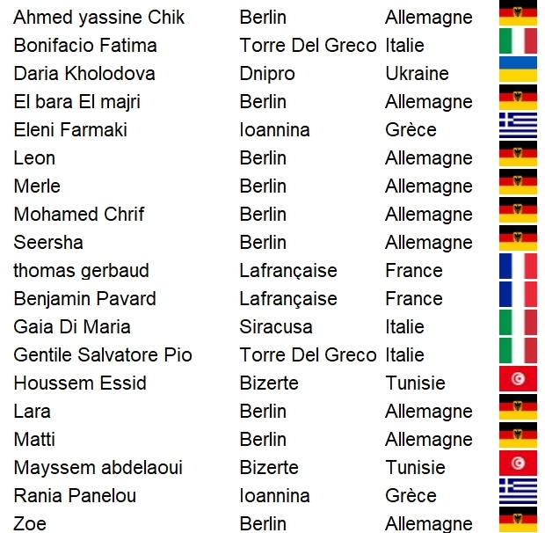
https://youtu.be/rK8Tm6G6auA

Slide 15
Le Sphinx et le Griffon
Luke Skywalker, le sphinx ne sait pas qui est son père. Mais il veut savoir. Alors il demande à Yoda le griffon, qui est son maître Jedi, et lui pose des questions. Il aimerait qu’il soit son père.
Le griffon (Yoda) : dis-moi, Luke, pourquoi l’air pas bien aujourd’hui tu as ?
Le sphinx (Luke) : Mon maître, je suis très triste.
Yoda : Mais pourquoi ? Qu’est-ce qui te préoccupe ?
Luke : Je vis dans l'obscurité depuis longtemps. Je ne connais pas mon père. Pourrais-tu m’aider à le trouver sinon je me suicide.
Yoda : oh mon vieux, non, comme ça être, tu ne dois pas.
Bien sûr, qui est ton père te dire je peux
Plus tôt, me parler tu pouvais !!!
Luke : C’est vrai ? Je t'écoute alors avec les oreilles bien ouvertes.
Yoda : Darth Vador ton père s’appelle
Luke : Oh non, non et encore non !!! C’est impossible ça ! Je ne peux pas le croire.
Yoda : si le côté obscur de la Force, rencontrer tu ne veux pas, alors, à la maison rester tu dois.

